Slide 1
Medische kennis
Sensorische zenuwstelsel en pijn
Les 1 en 2

Slide 2
Waar gaan we mee bezig?
Toets nabespreken;
Sensorisch zenuwstelsel;
Pijn(beleving);
Geneesmiddelen bij pijn.

Slide 3
Toets p1 nabespreken
Zijn er vragen?

Slide 4
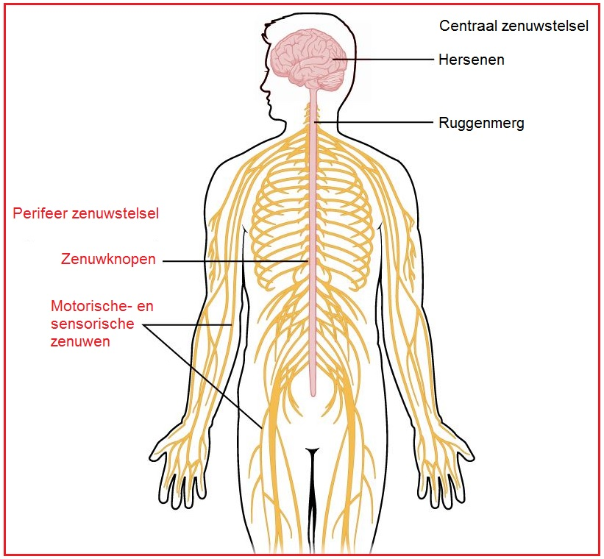
Centraal zenuwstelsel
Hersenen (kleine en grote), hersenstam en ruggenmerg;
hieruit komen zenuwen, samen heten deze het perifeer zenuwstelsel
Het perifeer zenuwstelsel bestaat uit: sensorische en motorische zenuwen. Zij leveren input aan CZS ( bevat schakelzenuwcellen)

Slide 5
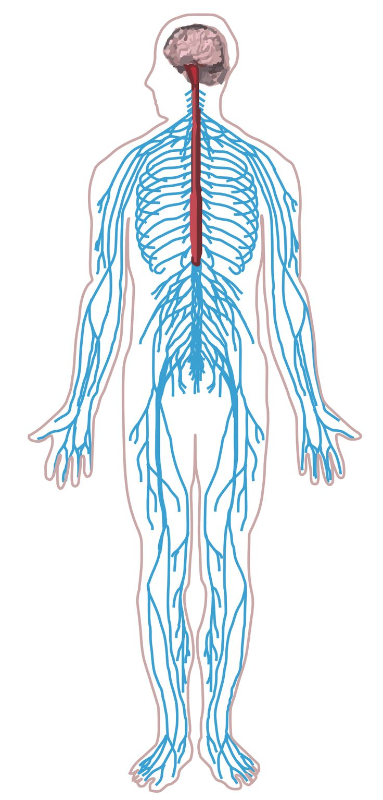
Zenuwstelsel
Taak van het zenuwstelsel: deze moet zorgen voor een goede samenwerking tussen de verschillende delen van het lichaam.
Daarnaast moet hij contact mogelijk maken met de buitenwereld en daarin bewust en met verstand, handelend kunnen optreden.

Slide 6
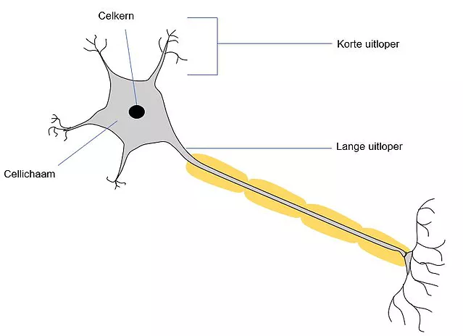
Zenuwcel
Je hele lichaam is opgebouwd uit cellen. De cellen in je zenuwstelsel worden zenuwcellen genoemd en zien er iets anders uit dan andere cellen. Een zenuwcel bestaat uit vier verschillende onderdelen:
Celkern: regelt alles in de cel
Korte uitlopers: hiermee zit een cel aan andere zenuwcellen vast.
Lange uitlopers: hiermee zit cel aan een spiercel of zintuigcel vast.
Cellichaam: overige deel van de cel.

Slide 7
Sensorische zenuwen
Sensorische zenuwen zijn zenuwen die waarnemingen(prikkels) uit de omgeving en uit ons eigen lichaam (interne milieu) doorgeven. Voorbeelden hiervan zijn:
Zintuigen: reuk –en smaakzintuigen, warmte- en koude zintuigen,tast-, druk –en pijnzintuigen, gehoor- en evenwichtszintuigen
Interne milieu: bloeddruk, temperatuur
Een sensorische zenuw wordt ook wel een afferente zenuw genoemd. Afferent staat voor aanvoerend. Het is een gevoelszenuw. Het zenuwstelsel is via sensorische zenuwen functioneel verbonden met het lichaam en de omgeving.

Slide 8
Sensorische zenuwen (2)
Sensorische zenuwen bestaan uit sensorische zenuwcellen. Ook deze gevoelszenuwcellen worden afferente zenuwcellen genoemd.
TAAK: (elektrische) impulsen geleiden van zintuigcellen naar het centrale zenuwstelsel.
De cellichamen van de meeste sensorische zenuwcellen liggen vlakbij het centrale zenuwstelsel (dus heeft het een korte weg te ‘bewandelen’).

Slide 9
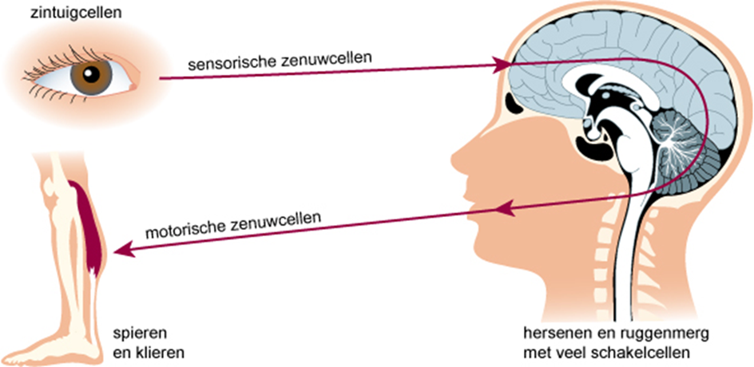
Sensorische en motorische zenuwen
Op dit plaatje links is te zien dat een signaal binnenkomt in het oog, naar de hersenen wordt gestuurd en dat de hersenen via motorische zenuwcellen een opdracht aan de spieren geven. Iemand ziet bijvoorbeeld met de ogen gevaar verschijnen en kan door aansturen van de spieren vluchten. Dit ontstaat door de samenwerking van sensorisch en motorische zenuwcellen

Slide 10
Zintuigcellen
Ogen, Oren en Reuk-en smaakzintuigen
Warmte- koude zintuigen (huid)
Reukzintuig bestaat uit reukslijmvlies met zintuigcellen voor de reuk
Locatie: bovenin neusholte
uitsluitend gasvormige stoffen
Smaakzintuigcellen liggen op tong (zoet,zuur,zout, bitter)
Leveren info over te hoge of lage lichaamstemperatuur
Thermoreceptoren; diep in lederhuid;handen, gezicht,neus- en mondholte en slokdarm
Koudezintuigen: opperhuid, hoornvlies, mond en keelwand

Slide 11
Drukzintuigen (huid)
Liggen dieper in de huid;
Daardoor kunnen ze sterkere vervormingen waarnemen;
Bevinden zich in de wand van de bloedvaten;
Reageren op een verandering van de bloeddruk.
Met een drukzintuig kun je een gevoel van duwkracht op je huid gewaarworden. Deze zintuigen zijn belangrijk bij het regelen van de krachten, wanneer je iets vastpakt. Een ijzeren beker zal je anders vastpakken dan een wijnglas van kristal.

Slide 12
Pijnzintuig (huid)
Vrije uiteinden van gevoelszenuwen;
Verschillende prikkels kunnen tot pijn leiden;
Een waarschuwende functie.
Voorbeeld: wanneer je met blote voeten over stenen heen loopt.

Slide 13
Filmpje
https://www.youtube.com/watch?v=mcVnfY-fPTk

Slide 14
Pijn
Pijn = een onplezierige, gevoelsmatige en emotionele beleving, die wordt geassocieerd met een daadwerkelijke of dreigende beschadiging van weefsel.
Het is wat een patiënt zegt dat het is (subjectief) en treedt op wanneer de patiënt zegt dat het optreedt.

Slide 15
Filmpje
https://www.youtube.com/watch?v=5rxJbNDdDHU

Slide 16
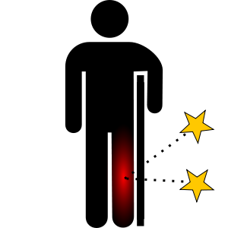
Omgaan met pijn
Nociceptie pijn: is het gevolg van beschadiging (of dreiging)van een lichaamsdeel. Bij deze weefselschade komen er stoffen vrij, die pijnsensoren, de nociceptoren geheten, opvangen. Deze sensoren sturen pijnsignalen (via perifere zenuwen en het ruggenmerg) naar de hersenen.
Pijngewaarwording: het centrale zenuwstelsel (CZS) registreert de pijn.
Pijnbeleving: emotionele aspect van pijn. Het ontstaat als gevolg van een pijn-ervaring, maar ook als een reactie op andere bedreigende gebeurtenissen zoals eenzaamheid, angst en onzekerheid.
Pijngedrag: gedragingen waaruit een hulpverlener kan afleiden dat er sprake is van pijn. Dit pijngedrag is een uiting van de interactie tussen de pijnlijder en zijn omgeving.

Slide 17
Functies van pijn
Pijn is essentieel voor het behoud van leven;
Pijn heeft een signaalfunctie;
Zodra we pijn ervaren of dreigen te ervaren wordt dit als een waarschuwing gezien;
We komen onmiddellijk in actie: een terugtrekreflex treedt op en we willen de pijn sussen (denk aan wrijven over de pijnlijke plek) of voorkomen, we willen controle krijgen over het onaangename dat ons lichaam bedreigt.

Slide 18
Acute pijn
Bij acute pijn is de oorzaak (vaak) duidelijk.
Pijnstillers werken vaak;
Ontstaat plotseling en is daardoor waarschuwend;
Is goed te behandelen;
Er is een duidelijke relatie tussen de schadelijke prikkel en pijn.

Slide 19
Chronische pijn
Bij chronische pijn:
Bestaat de pijn vaak langer dan 3-6 maanden (en heeft daardoor zijn waarschuwende functie verloren);
Ontstaat er soms wanhoop als oorzaak niet wordt gevonden;
Wordt er van alles geprobeerd: pijnstillers, acupunctuur, chirurgisch ingrijpen, zenuwblokkade, hypnose, gedragstherapie, kalmeringsmiddelen, antidepressiva……….

Slide 20
Pijnbestrijding
Taak = weghalen signaal.
Niet-opioïden = gewone pijnstillers. De stof die bij weefselbeschadiging vrijkomt, kan hierdoor geen zenuwprikkel geven. Werken bij lichte tot matige pijn. Inclusief middelen met koortsdempende of ontstekingsremmende werking.
Paracetamol: vaak 1e keus, geen interacties, nauwelijks complicaties/bijwerkingen. Nadeel: giftig bij chronisch gebruik
NSAID’s: pijnbestrijding, ontstekingsremming/koortsdemping. Lichte tot matige pijn. Ontstekingen van gewrichten, spieren, pezen. Bijwerkingen? Interacties?
Combinatiepreparaten: paracetamol met codeïne of coffeïne. Codeïne dempt hoestprikkel + is een pijnstiller. Coffeïne stilt pijn, werkt ontstekingsremmend en verlaagt koorts. Het versterkt het pijnstillende effect van paracetamol.
Notes:
Bijwerkingen NSAID’s: maagklachten (prostaglandine, komt vrij bij pijn, geeft prikkels door aan het CZS. Prostaglandine is een hormoon dat pijnsignalen stuurt naar onze hersenen. Overgevoeligheid. Maagzweren.
Interacties: antistolling (werking wordt versterkt), plaspillen (werking neemt af). Voorbeelden NSAID’s: acetylsalicylzuur (aspirine), carbasalaatcalcium (ascal), diclofenac, ibuprofen, naproxen.
Wanneer gebruik combinatie coffeïne: pijn, hoofdpijn, migraine, koorts, griep, verkoudheid, keelpijn, bijholteontsteking, middenoorontsteking, spierpijn, gewrichtspijn, menstruatieklachten.

Slide 21
Pijnbestrijding (2)
Opioïden: hebben een sterke pijnstilling Morfine is hiervan het meest bekend. Ook cocaïne is een opiaat. Deze stoffen komen in onze hersenen terecht en voorkomen dat daar de pijn wordt overdragen en dus wordt ‘waargenomen’. Je wordt er erg rustig van.
Bijwerkingen!
Obstipatie;
Sufheid;
Gewenning (!)
Verslaving (!)

Slide 22
Nog vragen ?
Bezig met opdracht pijnbeleving;
Bekijk in je NHG de pijnladder

